Slide 1
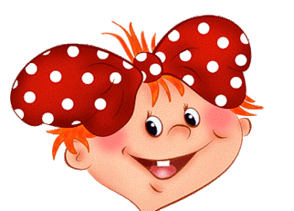
Лоб
чело
Глаз
око
Щеки
ланиты
Губы
уста
Подберите к данным современным словам устаревшие названия и запишите получившиеся пары.

Slide 2
Архаизмы – это устаревшие и вышедшие из употребления слова, которые имеют синонимы в современном языке: глас (голос)
Устаревшие слова в зависимости от причин их устаревания делятся на
Историзмы – это названия предметов и явлений, которые исчезли из жизни в процессе исторического развития. Такие слова не имеют синонимов и используются в литературе для называния понятий той эпохи, о которой идет речь: щеки (ланиты)

Slide 3
